Slide 1
과목_학년학기_단원 | suh_0601_05
차시명 | 05 원그래프를 알아볼까요
파일명 | suh_0601_05_0005
검토 | 담당
 | 김윤희
문서 HISTORY
번호 | 버전 | 문서 작성일 | 내용 비고 | 작성자 (내선번호) | 검토자
1 | V 1.0 | 2022.02.07 | 문서 발생 | 백지수
2 | V 2.0 | 2022.03.01 | 1차 검수 및 문서 수정 |  | 김윤희
3
4
5
6
7
8
9
10
11

Slide 2
학습 단계 | 자료명 | 프레임 수 | 교과서 정보 | 파일명 | 자료 형태
도입 | [생각 열기] 자료 살펴보기 | 1 | 수학 100쪽, 수학 익힘 68~69쪽 | suh_0601_05_0005_101_1.html | Html5
 | 이번 시간에 배울 내용 | 1 |  | suh_0601_05_0005_102_1.html | Html5
전개 | [활동 1] 조사한 내용을 표로 나타내기 | 1 | 수학 100쪽, 수학 익힘 68~69쪽 | suh_0601_05_0005_201_1.html | Html5
 | [활동 2] 백분율을 구하고 원그래프를 알아보기 (1/3) | 1 | 수학 101쪽, 수학 익힘 68~69쪽 | suh_0601_05_0005_202_1.html | Html5
 | [활동 2] 백분율을 구하고 원그래프를 알아보기 (2/3) | 1 | 수학 101쪽, 수학 익힘 68~69쪽 | suh_0601_05_0005_202_2.html | Html5
 | [활동 2] 백분율을 구하고 원그래프를 알아보기 (3/3) | 1 | 수학 101쪽, 수학 익힘 68~69쪽 | suh_0601_05_0005_202_3.html | Html5
정 리 | 핵심 정리 | 1 |  | suh_0601_05_0005_301_1.html | Html5
 | 다음 시간에 배울 내용 | 1 |  | suh_0601_05_0005_302_1.html | Html5
평 가 | 확인 문제 | 1 |  | suh_0601_05_0005_401_1.html | Html5
총 프레임 수 |  | 9

Slide 3
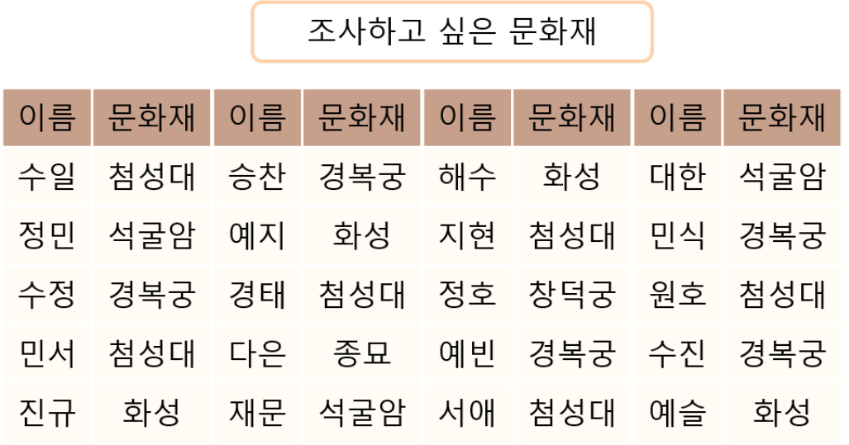




6-1
5. 여러 가지 그래프
suh_0601_05_0005_101_1
05 원그래프를 알아볼까요
다음 그림의 상황에 대하여 이야기해 봅시다.
Θ Description & Function
확대 버튼 및 풀 팝업창(다음 슬라이드)
답 칸 클릭하면 답 나타남. 정답 확인 버튼은 정답 가리기로 토글 됨.
자료에서 무엇을 알 수 있나요?
#1
수일이네 반 학생들이 조사하고 싶은 문화재를 알 수 있습니다.
학생들은 첨성대, 석굴암, 경복궁, 창덕궁, 화성, 종묘를 조사하고 싶어 합니다.
#2

Slide 4

6-1
5. 여러 가지 그래프
suh_0601_05_0005_101_1
05 원그래프를 알아볼까요
Θ Description & Function
<확대 버튼 클릭 시 나타나는 화면>
조사하고 싶은 문화재
이름 | 문화재 | 이름 | 문화재 | 이름 | 문화재 | 이름 | 문화재
수일 | 첨성대 | 승찬 | 경복궁 | 해수 | 화성 | 대한 | 석굴암
정민 | 석굴암 | 예지 | 화성 | 지현 | 첨성대 | 민식 | 경복궁
수정 | 경복궁 | 경태 | 첨성대 | 정호 | 창덕궁 | 원호 | 첨성대
민서 | 첨성대 | 다은 | 종묘 | 예빈 | 경복궁 | 수진 | 경복궁
진규 | 화성 | 재문 | 석굴암 | 서애 | 첨성대 | 예슬 | 화성

Slide 5
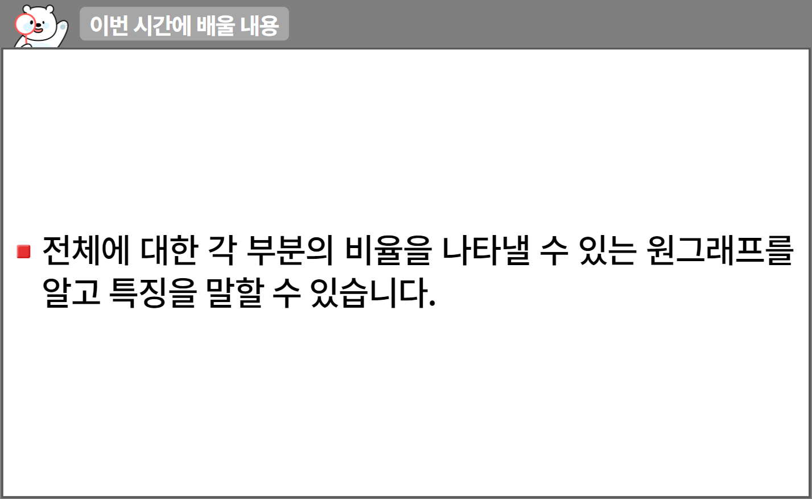
6-1
5. 여러 가지 그래프
suh_0601_05_0005_102_1
05 원그래프를 알아볼까요
수정사항
1 | 이번 시간에는 무엇을 배울까요 페이지 디자인 수정
2
3
4
5
1

Slide 6

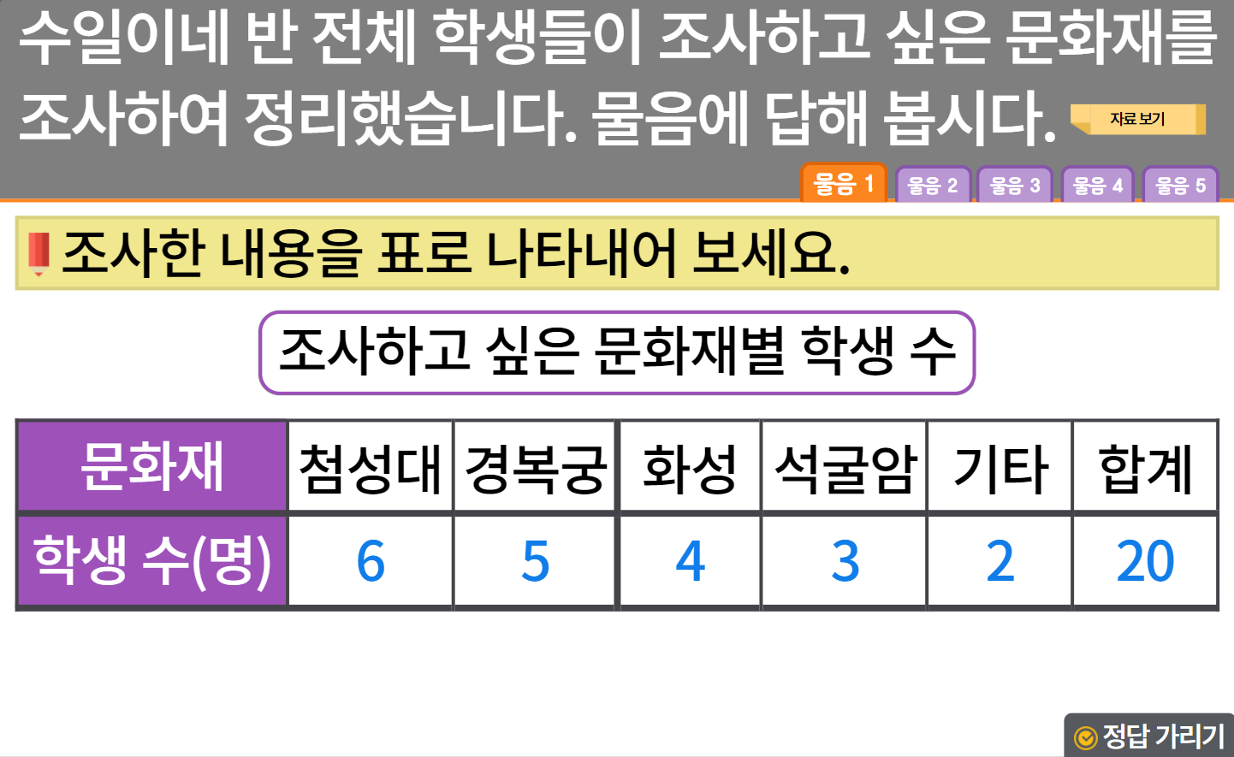

6-1
5. 여러 가지 그래프
suh_0601_05_0005_201_1
05 원그래프를 알아볼까요
수정사항
1 | 대발문 앞 연필 아이콘 추가
2 | 자료 보기 약물 디자인 수정 4번 슬라이드 내용 풀팝업
3 | 소발문 앞 블릿 수정
4 | 라인박스, 표 디자인 수정 (suh_0601_05_0005_101_1 참고)
5 | 정답확인 버튼 디자인 수정 정답 확인 > 정답 가리기로 토글됨
1
2
3
4
5

Slide 7
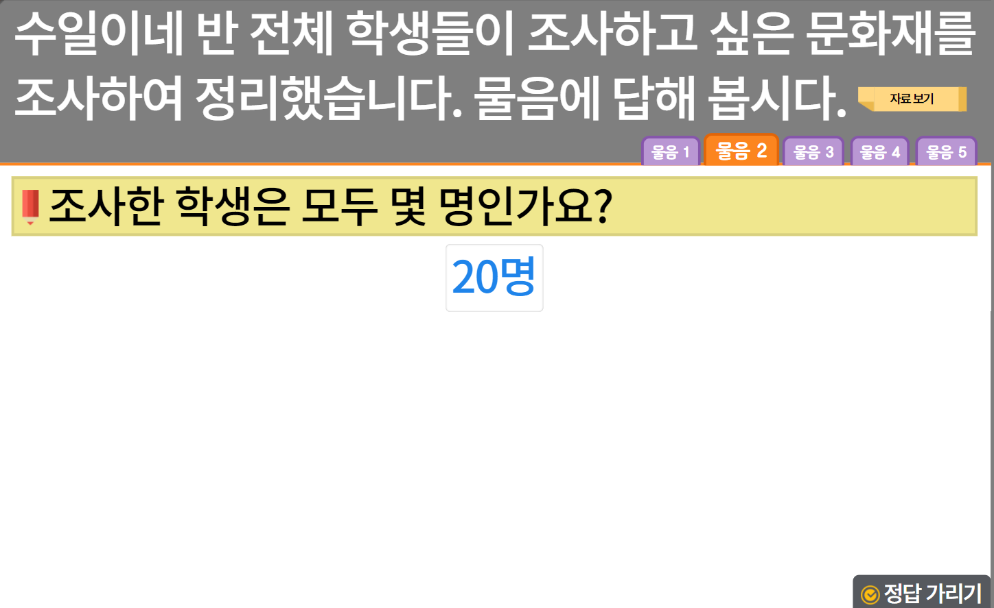
6-1
5. 여러 가지 그래프
suh_0601_05_0005_201_1
05 원그래프를 알아볼까요
수정사항
1 | 소발문 앞 블릿 수정
2 | 정답확인 버튼 디자인 수정 정답 확인 > 정답 가리기로 토글됨
3 | 물음 1의 표를 소발문과 답박스 사이에 넣어주세요. 텍스트는 모두 검정, 답 칸 없음.
4
5
1
3
문화재 | 첨성대 | 경복궁 | 화성 | 석굴암 | 기타 | 합계
학생 수(명) | 6 | 5 | 4 | 3 | 2 | 20
2

Slide 8
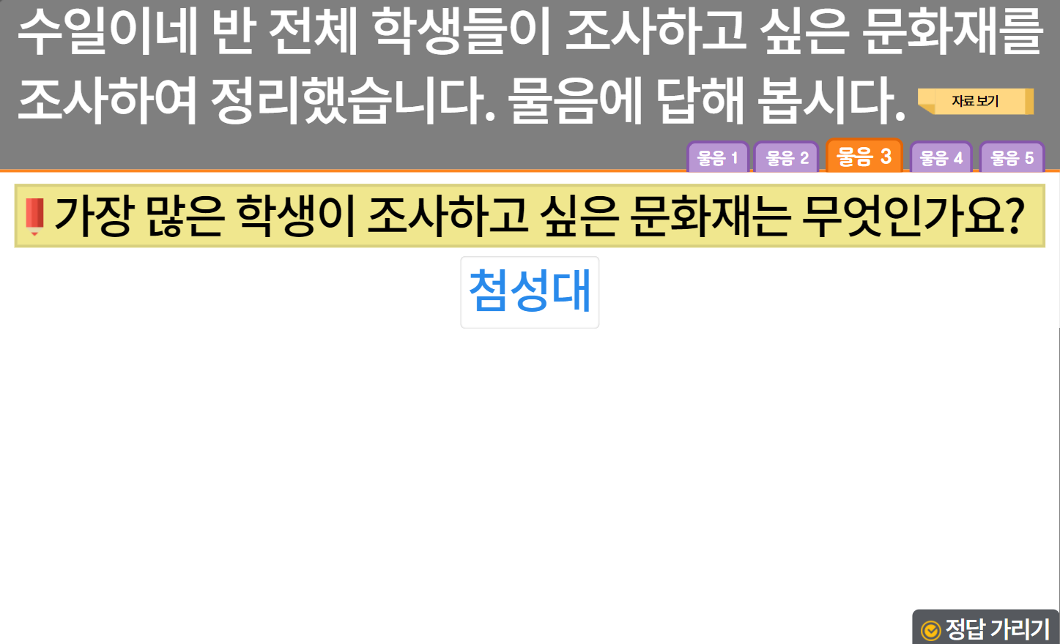

6-1
5. 여러 가지 그래프
suh_0601_05_0005_201_1
05 원그래프를 알아볼까요
수정사항
1 | 소발문 앞 블릿 수정
2 | 풀이 확인 버튼 및 팝업 내용 추가(미니 팝업창 다음 슬라이드)
3 | 정답확인 버튼 디자인 수정 정답 확인 > 정답 가리기로 토글됨
4 | 물음 1의 표를 소발문과 답박스 사이에 넣어주세요. 텍스트는 모두 검정, 답 칸 없음.
5
1
4
문화재 | 첨성대 | 경복궁 | 화성 | 석굴암 | 기타 | 합계
학생 수(명) | 6 | 5 | 4 | 3 | 2 | 20
2
3

Slide 9
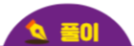
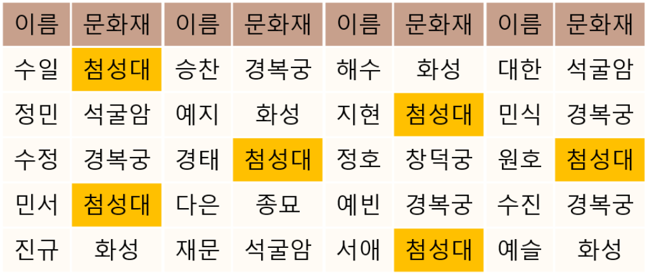
6-1
5. 여러 가지 그래프
suh_0601_05_0005_201_1
05 원그래프를 알아볼까요
수정사항
<풀이 확인 클릭시 나타나는 화면>
1
2
3
4
5
과학 종류를 빌린 친구가 7명으로 가장 많습니다.
그림 출처:
이름 | 문화재 | 이름 | 문화재 | 이름 | 문화재 | 이름 | 문화재
수일 | 첨성대 | 승찬 | 경복궁 | 해수 | 화성 | 대한 | 석굴암
정민 | 석굴암 | 예지 | 화성 | 지현 | 첨성대 | 민식 | 경복궁
수정 | 경복궁 | 경태 | 첨성대 | 정호 | 창덕궁 | 원호 | 첨성대
민서 | 첨성대 | 다은 | 종묘 | 예빈 | 경복궁 | 수진 | 경복궁
진규 | 화성 | 재문 | 석굴암 | 서애 | 첨성대 | 예슬 | 화성

Slide 10
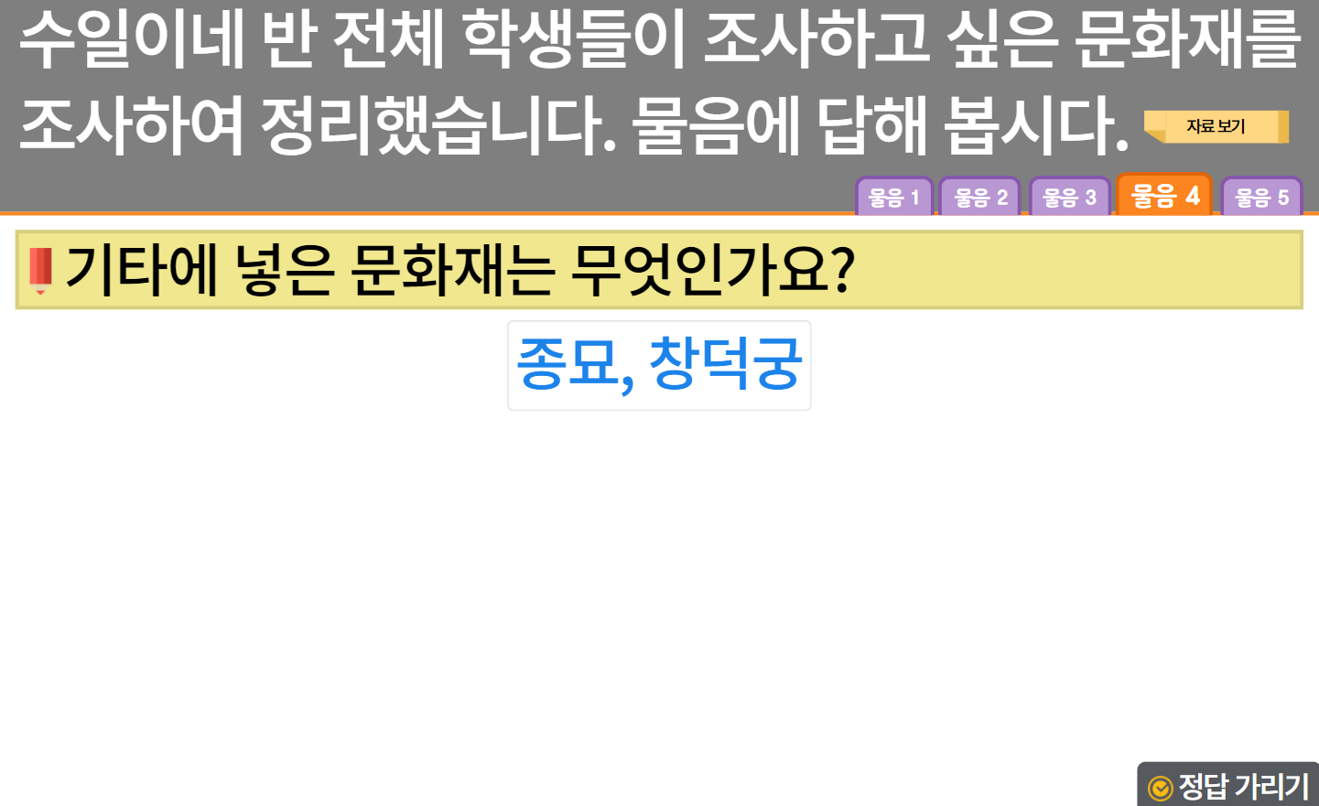
6-1
5. 여러 가지 그래프
suh_0601_05_0005_201_1
05 원그래프를 알아볼까요
수정사항
1 | 소발문 앞 블릿 수정
2 | 정답확인 버튼 디자인 수정 정답 확인 > 정답 가리기로 토글됨
3 | 물음 1의 표를 소발문과 답박스 사이에 넣어주세요. 텍스트는 모두 검정, 답 칸 없음.
4
5
1
3
문화재 | 첨성대 | 경복궁 | 화성 | 석굴암 | 기타 | 합계
학생 수(명) | 6 | 5 | 4 | 3 | 2 | 20
2

Slide 11
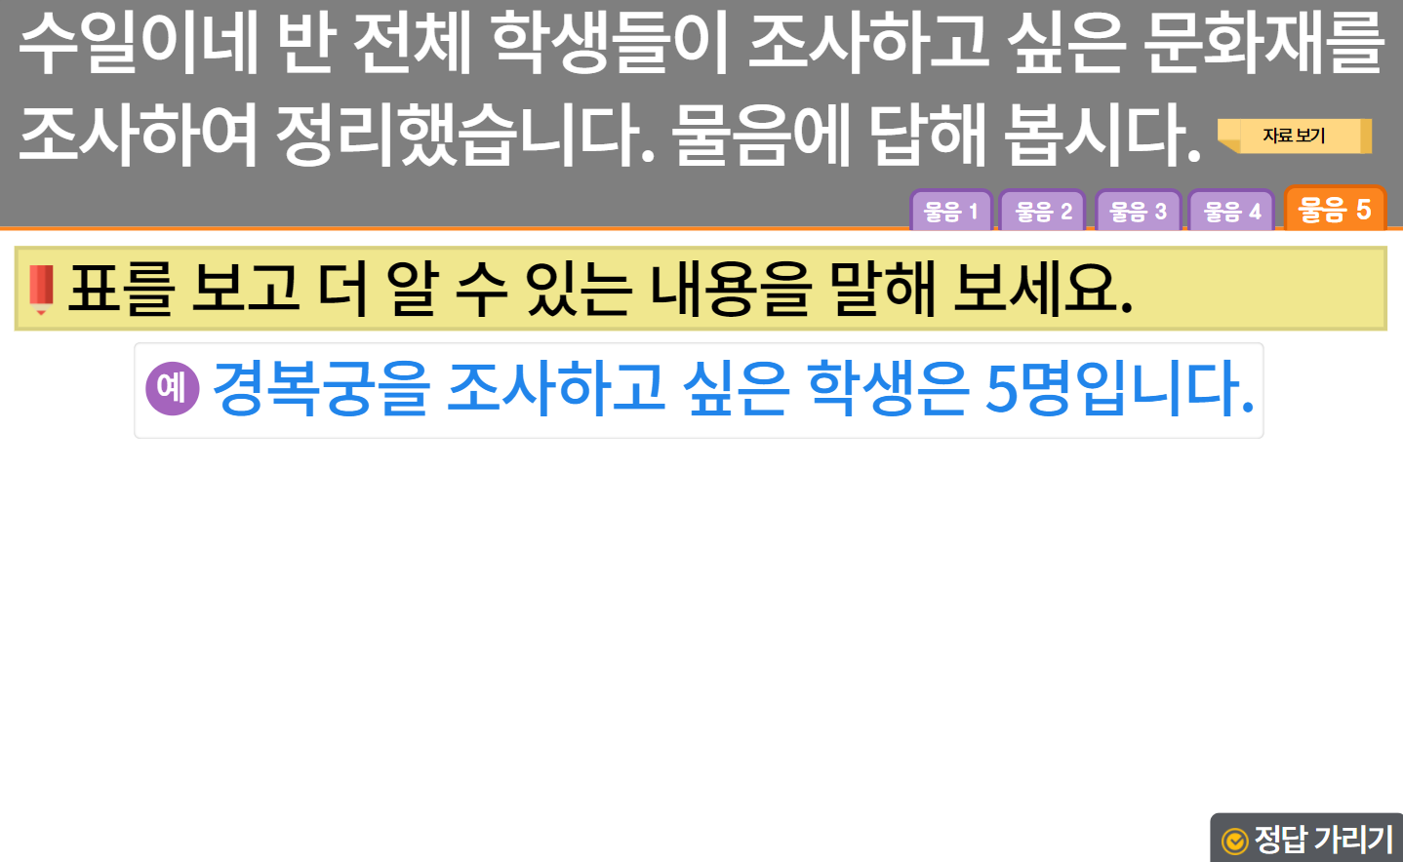
6-1
5. 여러 가지 그래프
suh_0601_05_0005_201_1
05 원그래프를 알아볼까요
수정사항
1 | 소발문 앞 블릿 수정
2 | 예 약물 디자인 수정
3 | 정답확인 버튼 디자인 수정 정답 확인 > 정답 가리기로 토글됨
4 | 물음 1의 표를 소발문과 답박스 사이에 넣어주세요. 텍스트는 모두 검정, 답 칸 없음.
5
1
2
3
문화재 | 첨성대 | 경복궁 | 화성 | 석굴암 | 기타 | 합계
학생 수(명) | 6 | 5 | 4 | 3 | 2 | 20
3

Slide 12
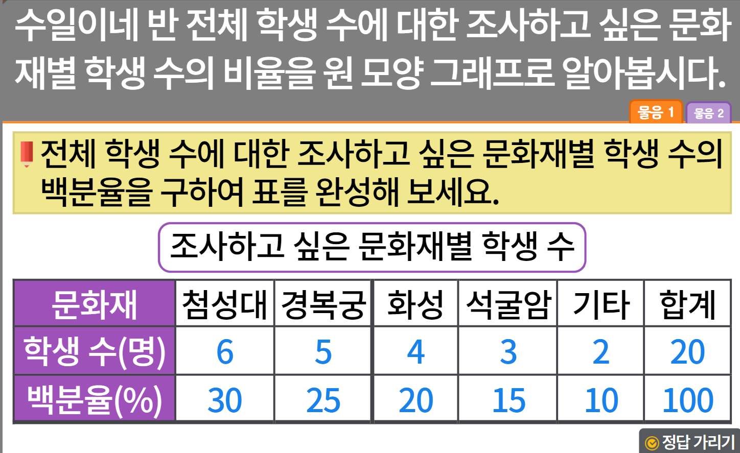
6-1
5. 여러 가지 그래프
suh_0601_05_0005_202_1
05 원그래프를 알아볼까요
수정사항
1 | 대발문 앞 연필 아이콘 추가
2 | 소발문 앞 블릿 수정
3 | 라인박스, 표 디자인 수정 (suh_0601_05_0005_101_1 참고)
4 | 정답확인 버튼 디자인 수정 정답 확인 > 정답 가리기로 토글됨
5
1
2
3
4

Slide 13
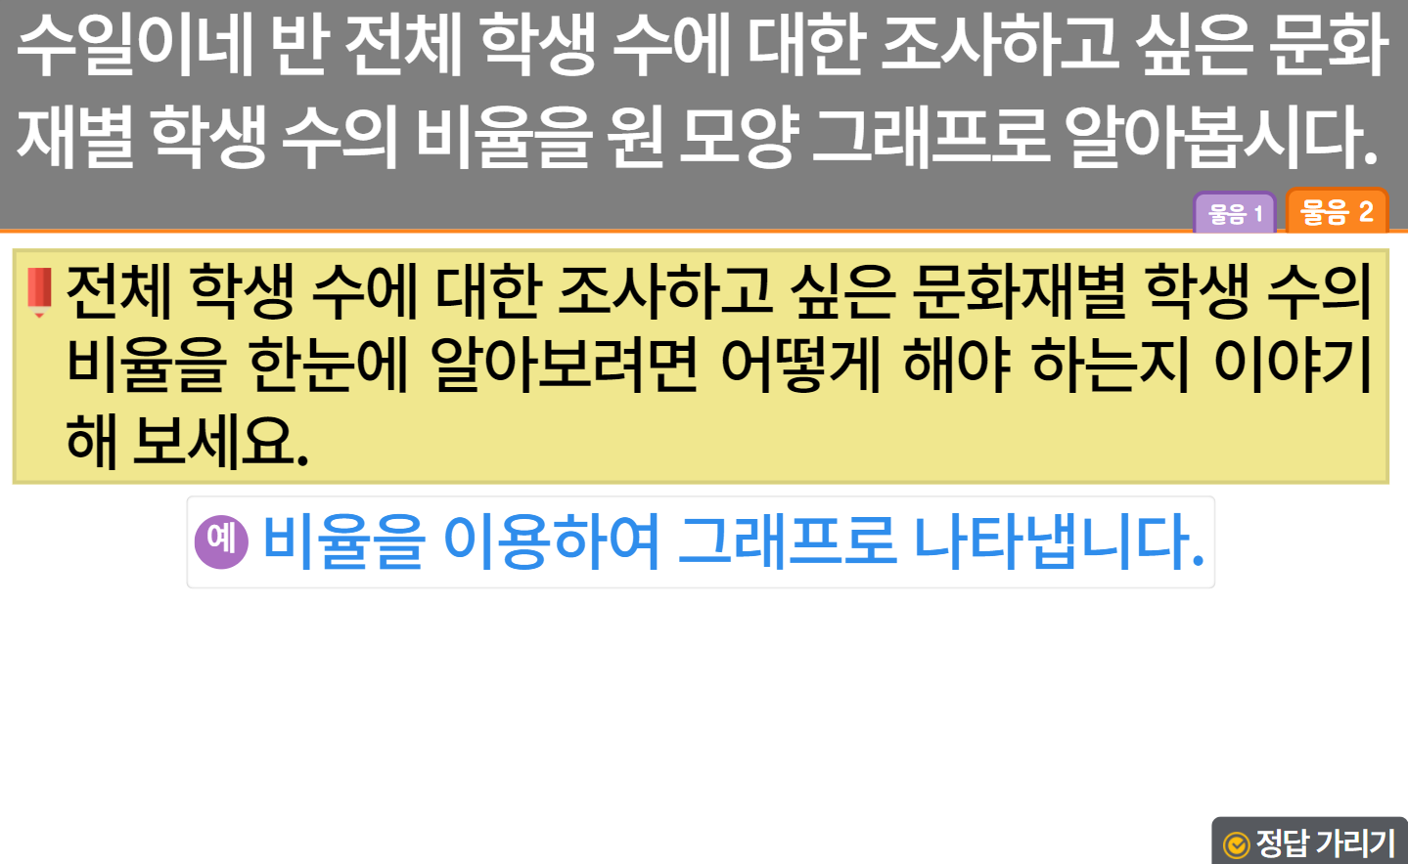
6-1
5. 여러 가지 그래프
suh_0601_05_0005_202_1
05 원그래프를 알아볼까요
수정사항
1 | 소발문 앞 블릿 수정
2 | 예 약물 디자인 수정
3 | 정답확인 버튼 디자인 수정 정답 확인 > 정답 가리기로 토글됨
4
5
1
2
3

Slide 14
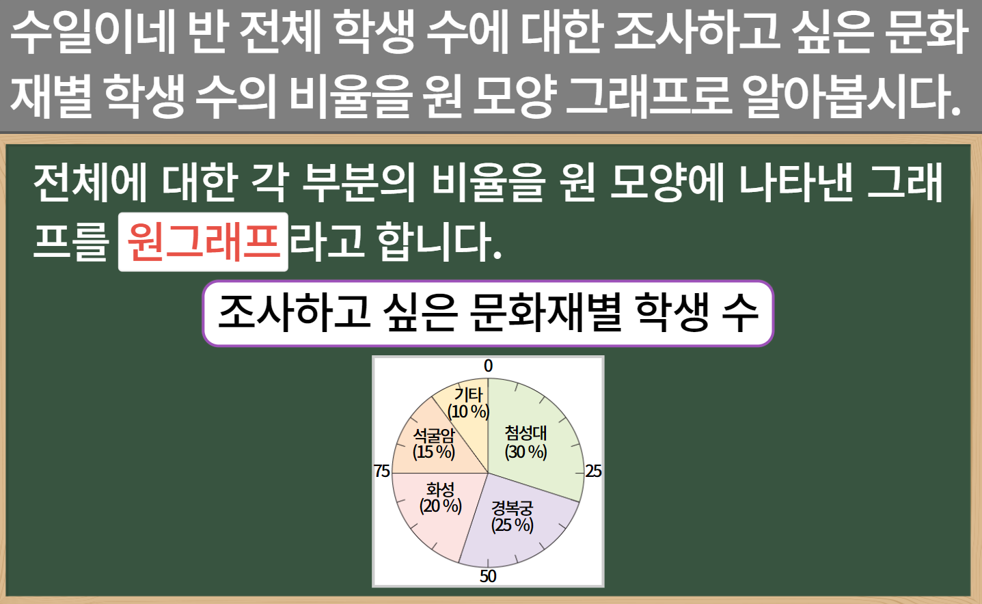


6-1
5. 여러 가지 그래프
suh_0601_05_0005_202_2
05 원그래프를 알아볼까요
1
수정사항
1 | 대발문 앞 연필 아이콘 추가
2 | 개념정리박스 디자인 수정 (비고 참고)
3 | 개념정리 빈칸 디자인 수정 (마우스 갖다대면 2번째 디자인 되게) – 비고 참고
4 | 라인박스 디자인 수정
5
2
3
4

Slide 15
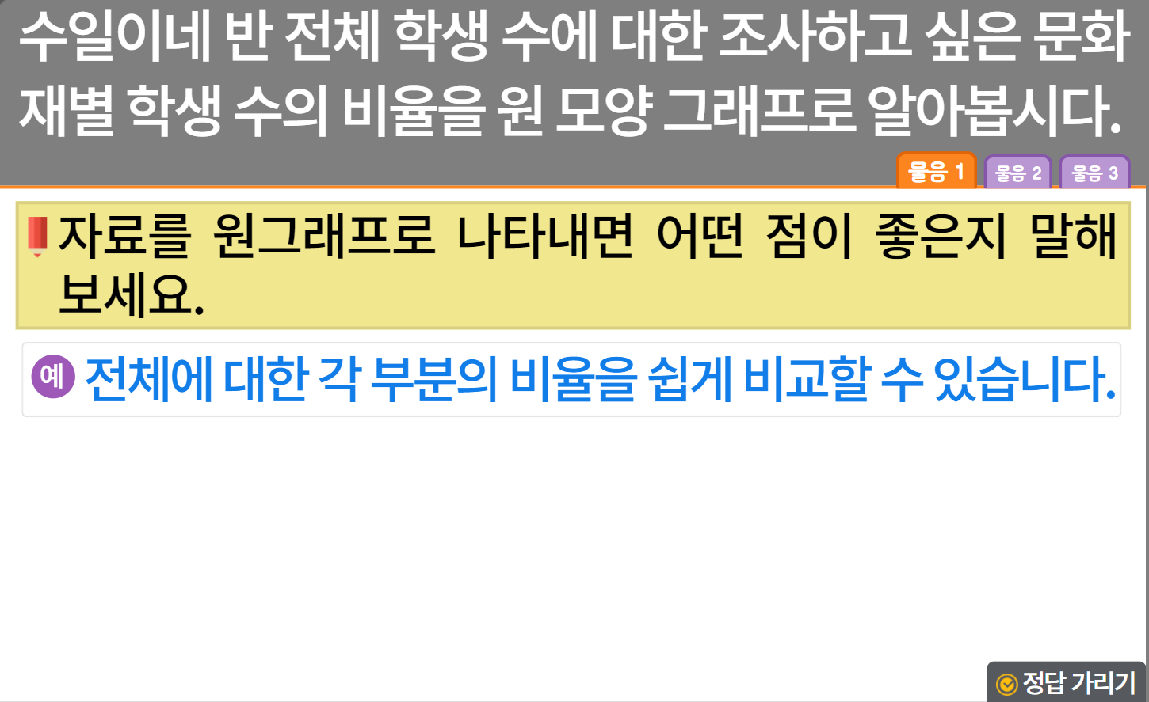
6-1
5. 여러 가지 그래프
suh_0601_05_0005_202_3
05 원그래프를 알아볼까요
수정사항
1 | 대발문 앞 연필 아이콘 추가
2 | 소발문 앞 블릿 수정
3 | 예 약물 디자인 수정
4 | 정답확인 버튼 디자인 수정 정답 확인 > 정답 가리기로 토글됨
5
1
2
3
4

Slide 16
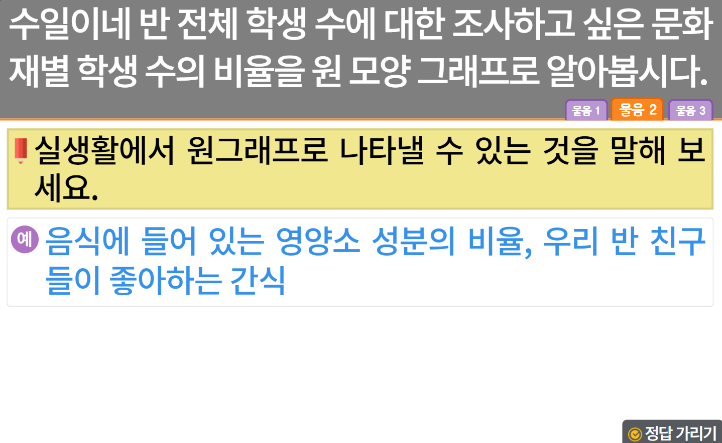
6-1
5. 여러 가지 그래프
suh_0601_05_0005_202_3
05 원그래프를 알아볼까요
수정사항
1 | 소발문 앞 블릿 수정
2 | 예 약물 디자인 수정
3 | 정답확인 버튼 디자인 수정 정답 확인 > 정답 가리기로 토글됨
4
5
1
2
3

Slide 17


6-1
5. 여러 가지 그래프
suh_0601_05_0002_202_1
0002 그림그래프로 나타내어 볼까요
수일이네 반 전체 학생 수에 대한 조사하고 싶은 문화재별 학생 수의 비율을 원 모양 그래프로 알아봅시다.
1. 답 칸 클릭하면 답 나타남. 정답 확인 버튼은 정답 가리기로 토글됨.
물음 1
물음 2
물음 3
원그래프와 띠그래프의 공통점과 차이점을 말해 보세요.
공통점
둘 다 비율 그래프입니다.
차이점
띠그래프는 가로를 100등분 하여 띠 모양으로 그린 것이고, 원그래프는 원의 중심을 100등분 하여 원 모양으로 그린 것입니다.
#1

Slide 18
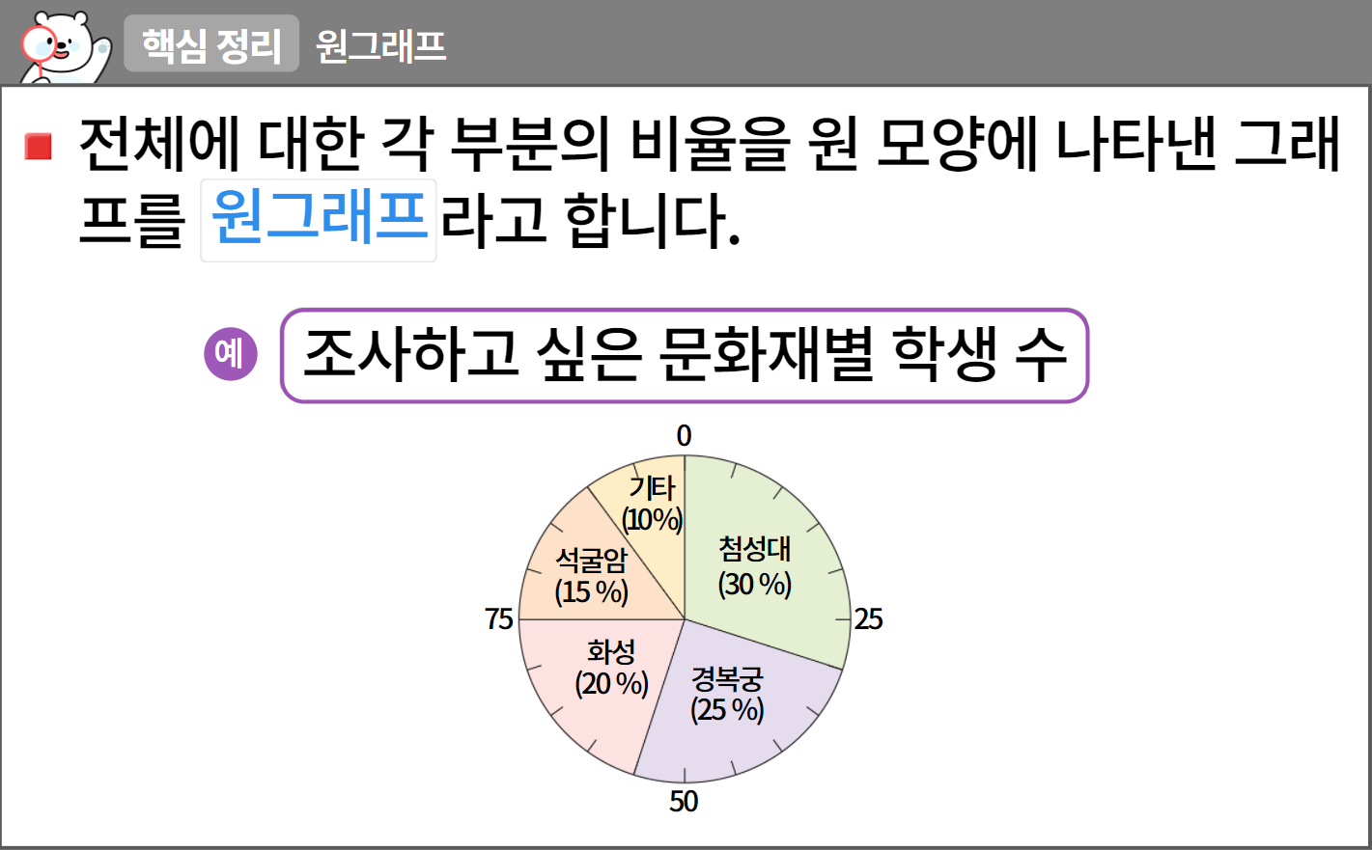
6-1
5. 여러 가지 그래프
suh_0601_05_0005_301_1
05 원그래프를 알아볼까요
수정사항
1 | 핵심정리 페이지 디자인 수정
2 | 블릿 디자인 수정
3 | 예 약물 디자인 수정
4 | 라인박스 디자인 수정
5
1
2
4
3

Slide 19
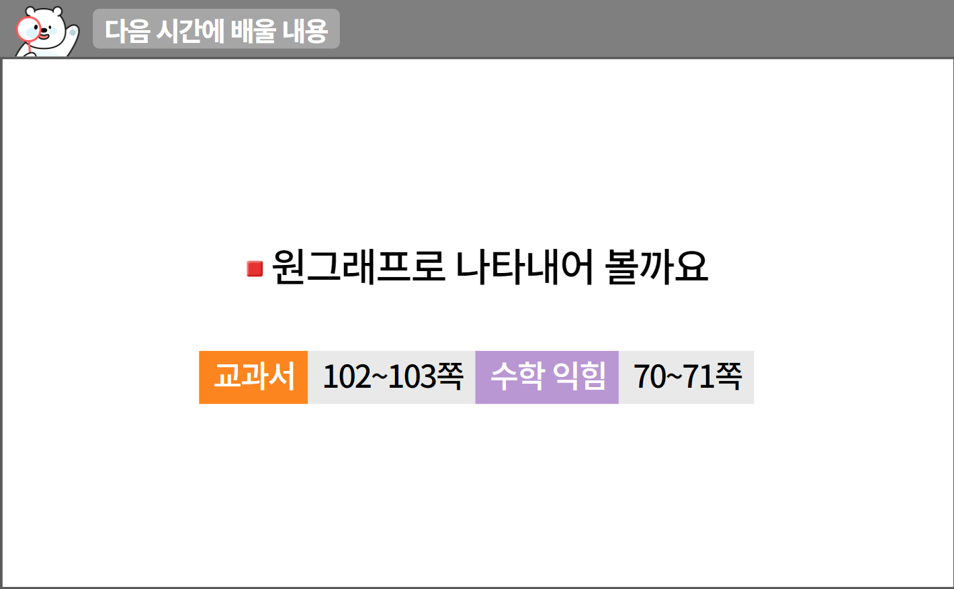
6-1
5. 여러 가지 그래프
suh_0601_05_0005_302_1
05 원그래프를 알아볼까요
수정사항
1 | 다음 시간에 배울 내용 페이지 디자인 수정
2 | 디자인 수정
3
4
5
1
2

Slide 20
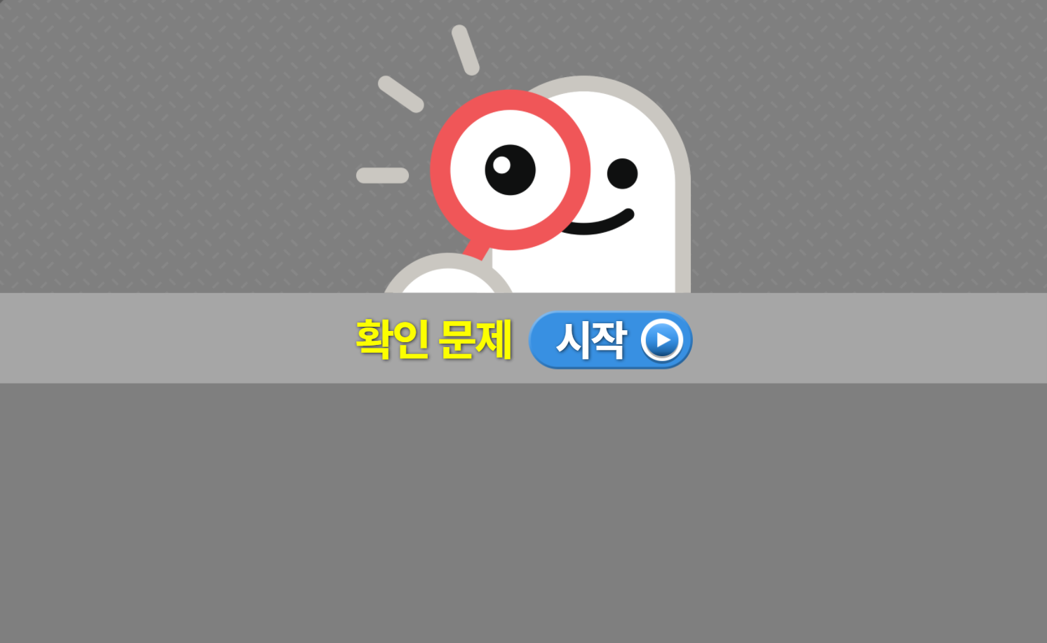
6-1
5. 여러 가지 그래프
suh_0601_05_0005_401_1.html
05 원그래프를 알아볼까요
수정사항
1 | 확인 문제 게이트 페이지 수정
2
3
4
5
1

Slide 21
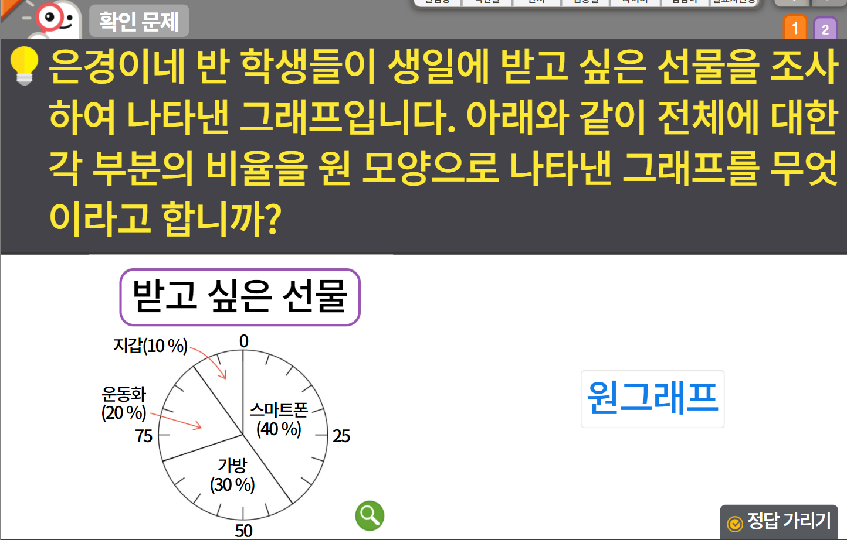


6-1
5. 여러 가지 그래프
suh_0601_05_0005_401_1.html
05 원그래프를 알아볼까요
수정사항
확인문제 디자인 수정 (비고란 링크 참고, 이하 공통) 기존1,2번 문제는 1,2번에 넣고 3,4,5번 문제 신규 추가
1 | 발문 앞 블릿 디자인 수정
2 | 라인박스 디자인 수정
3 | 확대 버튼 디자인 수정
4 | 정답 확인>정답 가리기로 토글됨.
5
1
2
3
4

Slide 22
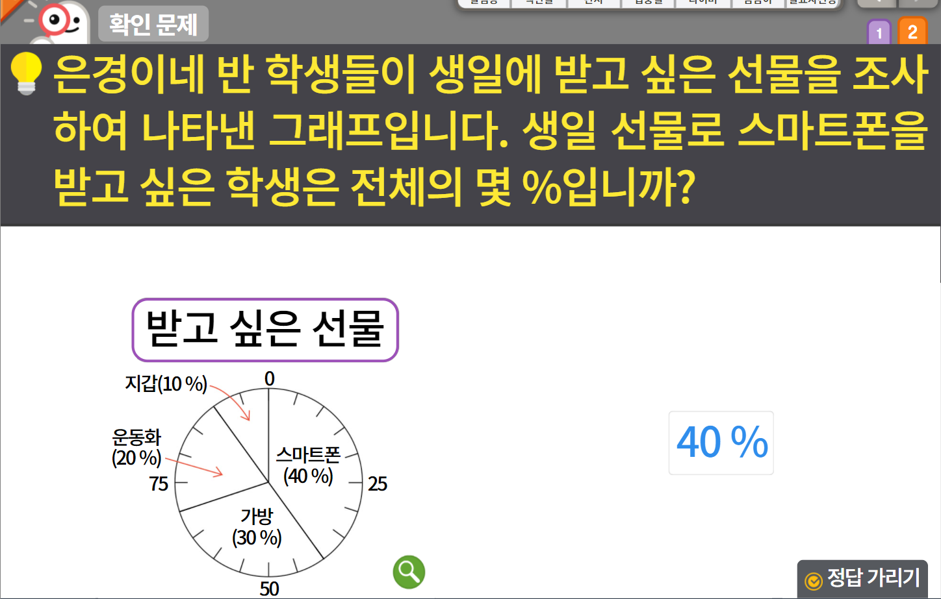

6-1
5. 여러 가지 그래프
suh_0601_05_0005_401_1.html
05 원그래프를 알아볼까요
수정사항
기존1,2번 문제는 1,2번에 넣고 3,4,5번 문제 신규 추가
1 | 발문 앞 블릿 디자인 수정
2 | 라인박스 디자인 수정
3 | 확대 버튼 디자인 수정
4 | 답 수정 있음. (단위는 답박스 밖으로 빼기)
5 | 정답 확인>정답 가리기로 토글됨.
1
2
4
40
%
3
5

Slide 23
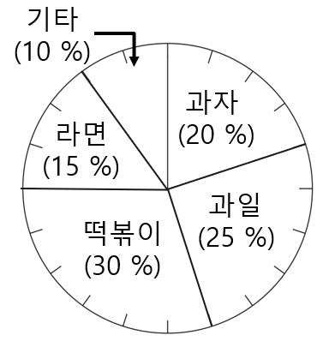
6-1
5. 여러 가지 그래프
suh_0601_05_0005_401_1.html
05 원그래프를 알아볼까요
수정사항
1 | 확대 버튼 사용(확대 장면 다음 슬라이드)
2 | 답 칸 클릭하면 답 나타남. 정답 확인 버튼은 정답 가리기로 토글 됨.
3
4
5
문제 1
문제 2
문제 3
문제 4
문제 5
성진이네 학교 6학년 학생들이 좋아하는 간식을 조사하여 나타낸 원그래프입니다. 가장 많은 학생이 좋아하는 간식은 무엇입니까?
떡볶이
#1
#2
삽화 파일명 | 발주 | suh_0601_05_0005_401_1.png

Slide 24

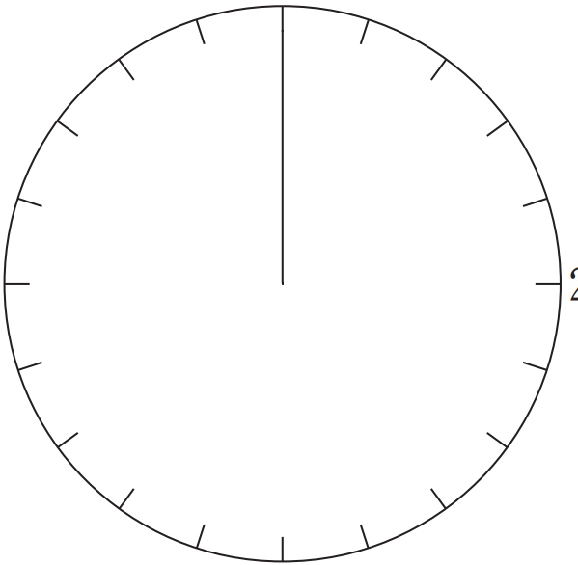
Θ Description & Function
<확대 버튼 클릭 시 나타나는 화면>
기타
(10 %)
과자
(20 %)
라면
(15 %)
과일
(25 %)
떡볶이
(30 %)
삽화 파일명 | 발주 | suh_0601_05_0005_401_1.png

Slide 25
6-1
5. 여러 가지 그래프
suh_0601_05_0005_401_1.html
05 원그래프를 알아볼까요
수정사항
1 | 확대 버튼 사용(확대 장면 다음 슬라이드)
2 | 답 칸 클릭하면 답 나타남. 정답 확인 버튼은 정답 가리기로 토글 됨.
3
4
5
문제 1
문제 2
문제 3
문제 4
문제 5
성진이네 학교 6학년 학생들이 좋아하는 간식을 조사하여 나타낸 원그래프입니다. 과자와 라면을 좋아하는 학생 수는 전체의 몇 %입니까?
35
%
#1
#2
삽화 파일명 | 발주 | suh_0601_05_0005_401_1.png

Slide 26
6-1
5. 여러 가지 그래프
suh_0601_05_0005_401_1.html
05 원그래프를 알아볼까요
수정사항
1 | 확대 버튼 사용(확대 장면 다음 슬라이드)
2 | 답 칸 클릭하면 답 나타남. 정답 확인 버튼은 정답 가리기로 토글 됨.
3
4
5
문제 1
문제 2
문제 3
문제 4
문제 5
성진이네 학교 6학년 학생들이 좋아하는 간식을 조사하여 나타낸 원그래프입니다. 원그래프를 보고 알 수 있는 사실을 말해 보시오.
라면을 좋아하는 학생 수는 떡볶이를 좋아하는 학생 수의 절반입니다.
#1
#2
삽화 파일명 | 발주 | suh_0601_05_0005_401_1.png

